Slide 1
EUROPA.-LA VUELTA AL MUNDO EN 885 JARDINES.-PORTUGAL.-C
Selección de textos y fotografías por
JOSE ELIAS BONELLS

Slide 2
Quinta da Bacalhoa
Es una antigua propiedad de la Casa Real Portuguesa, esta situada en Azeitao en una pequeña aldea de Vila Fresca de Azeitao.
Ha pertenecido a varias familias y ha sufrido muchas modificaciones en sus cinco siglos de existencia.
Actualmente pertenece a la Fundaçao Berardo liderada por la familia Berardo.

Slide 3
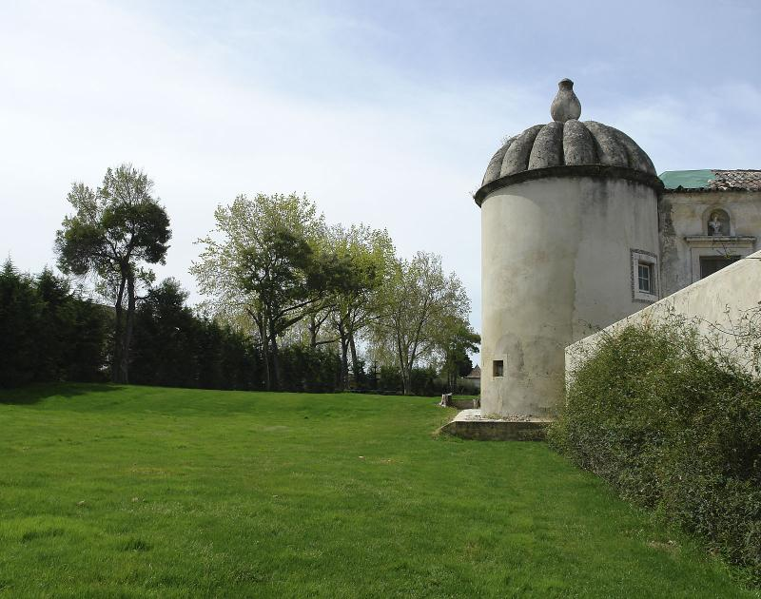
Notes:
Bacalhoa

Slide 4
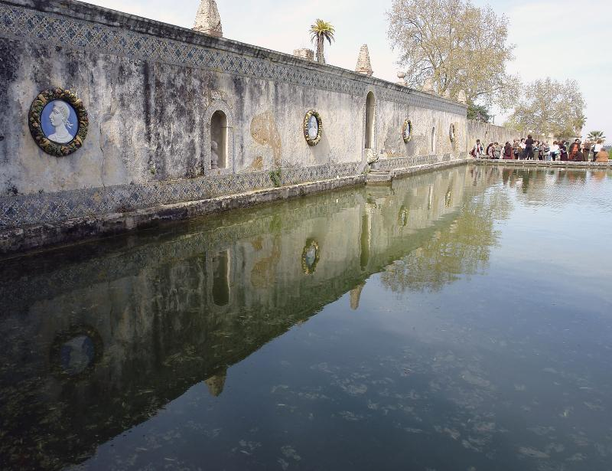
Notes:
Bacalhoa

Slide 5
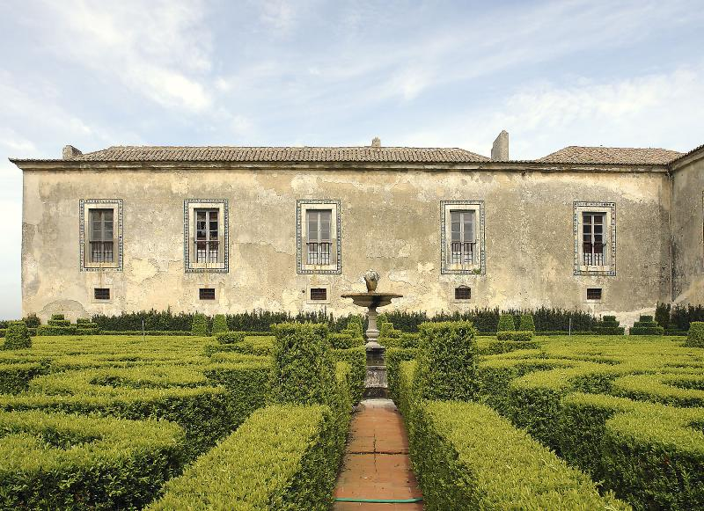
Notes:
Bacalhoa

Slide 6
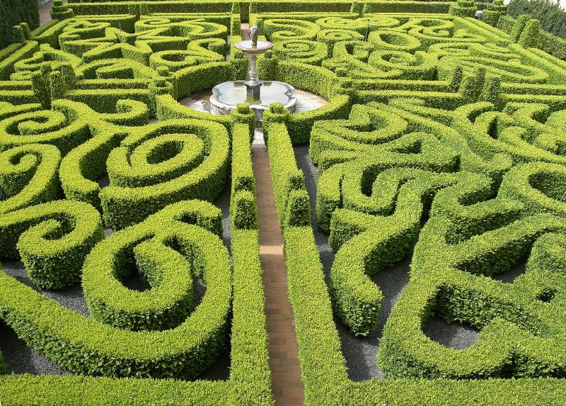

Slide 7
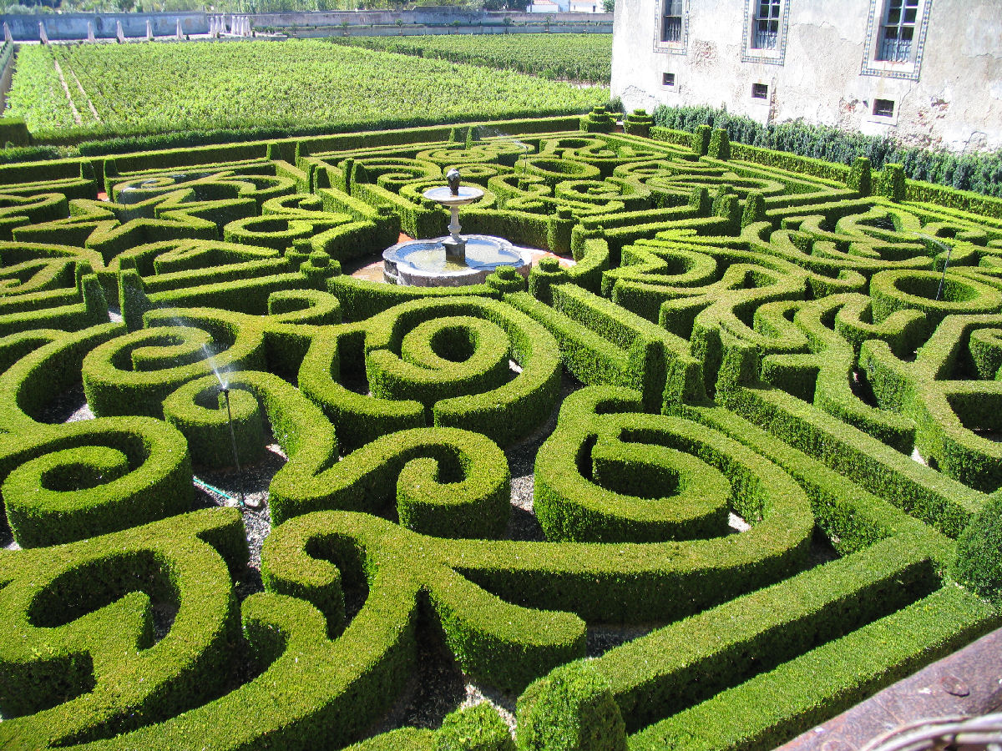
Notes:
Quinta Bacalhoa

Slide 8
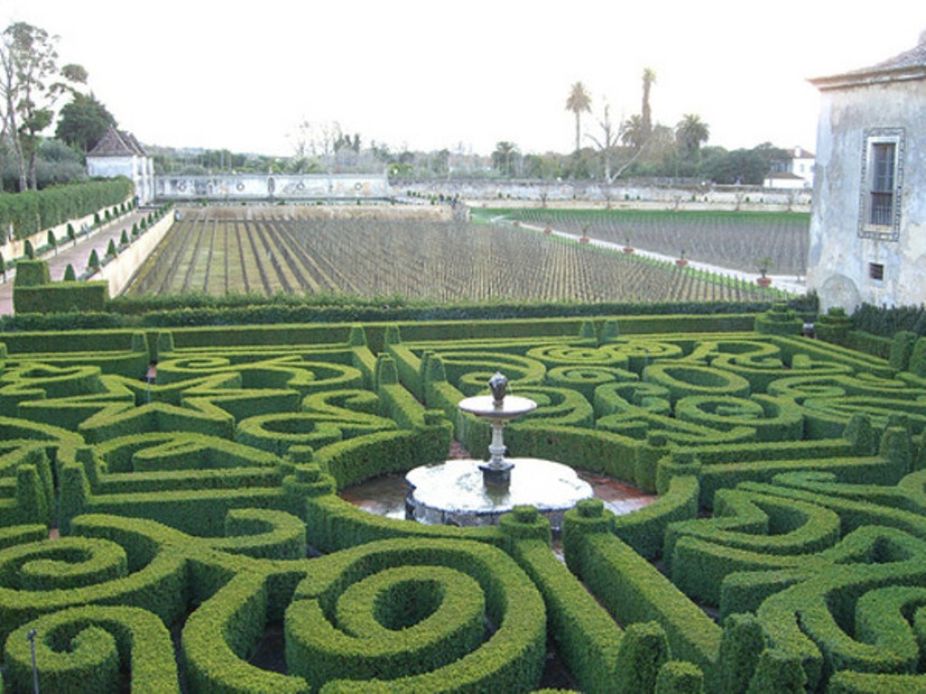
Notes:
Quinta Bacalhoa

Slide 9
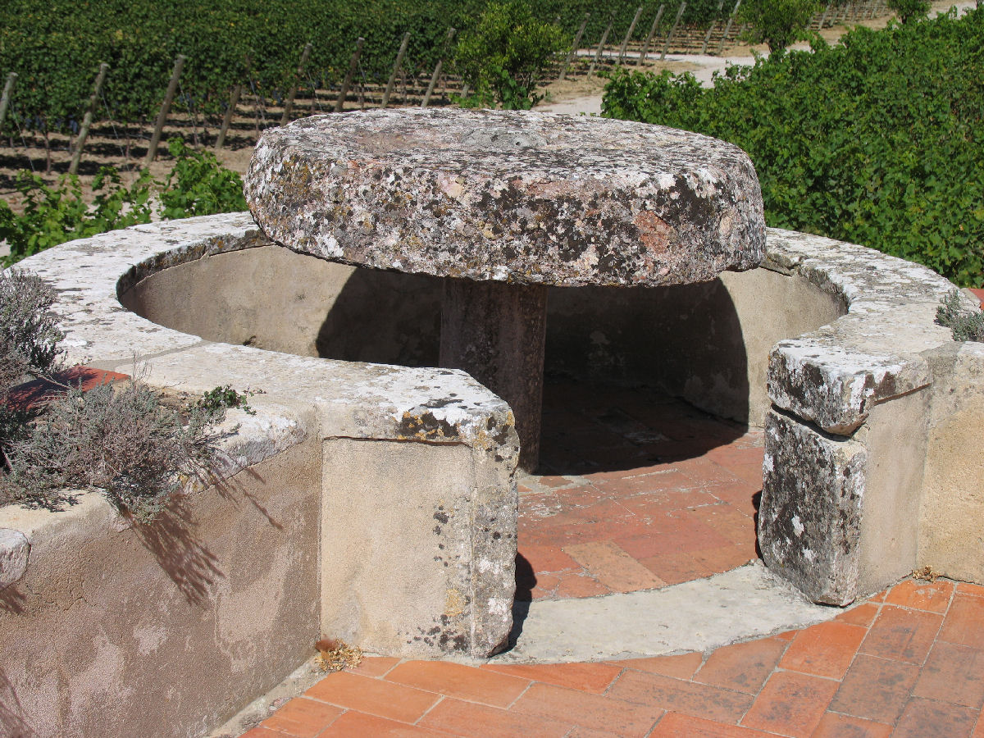
Notes:
Quinta Bacalhoa

Slide 10
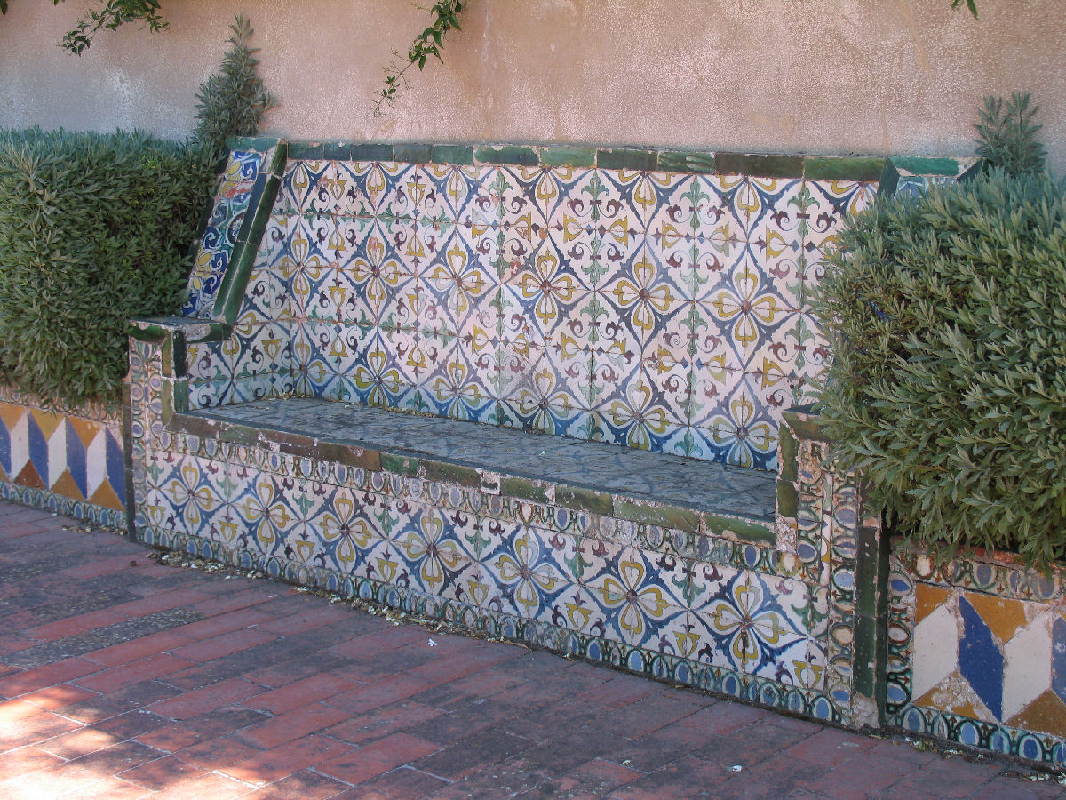
Notes:
Quinta Bacalhoa

Slide 11
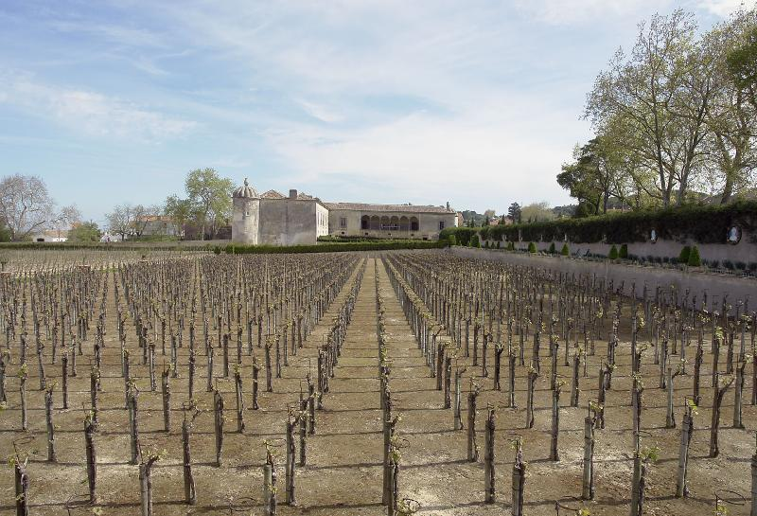
Notes:
Bacalhoa

Slide 12
Quinta da Fidalga
Esta localizada en Seixal a la margen izquierda de su magnifica bahía.
Es una casa con funciones agrícola con una gran alberca, monumento raro de la arquitectura hidráulica europea.
Es propiedad de la Cámara Municipal de Seixal.

Slide 13
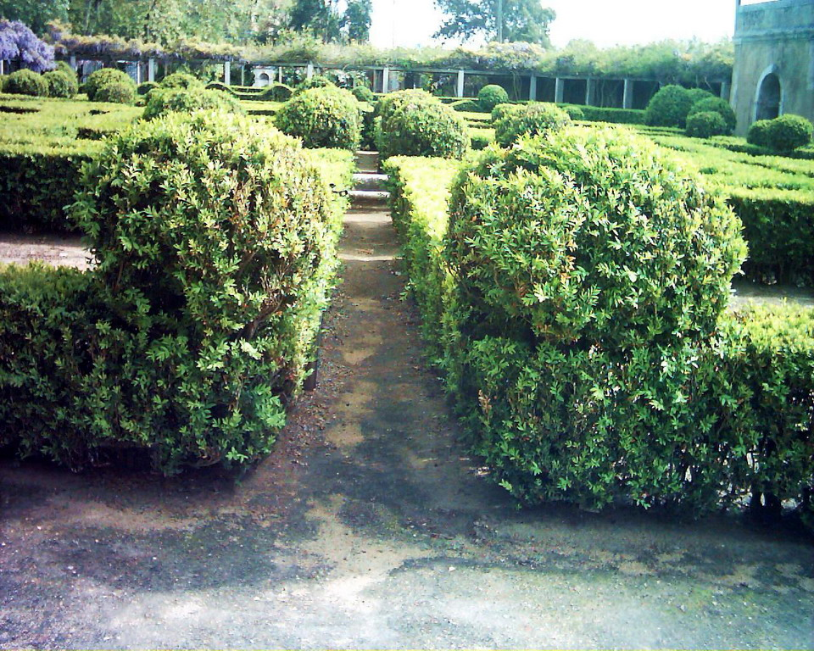
Notes:
Fidalga

Slide 14
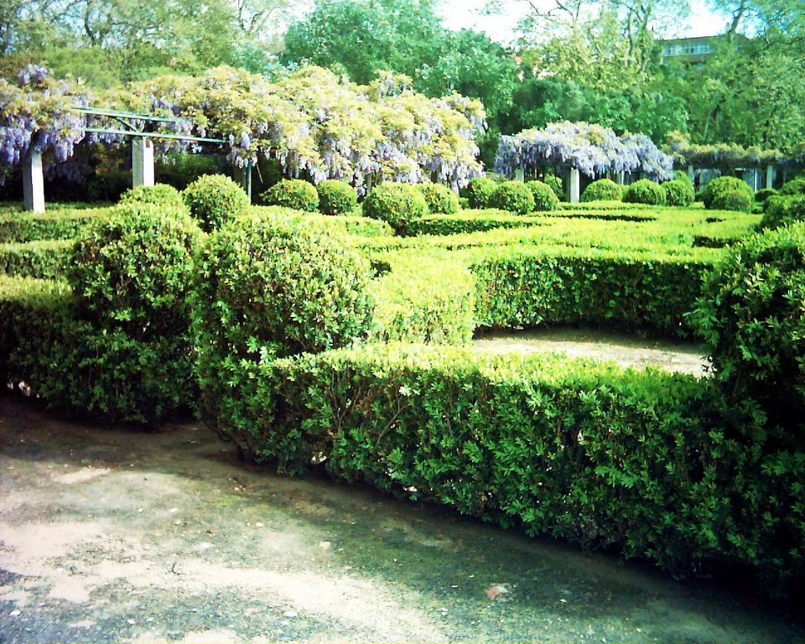
Notes:
Fidalga

Slide 15
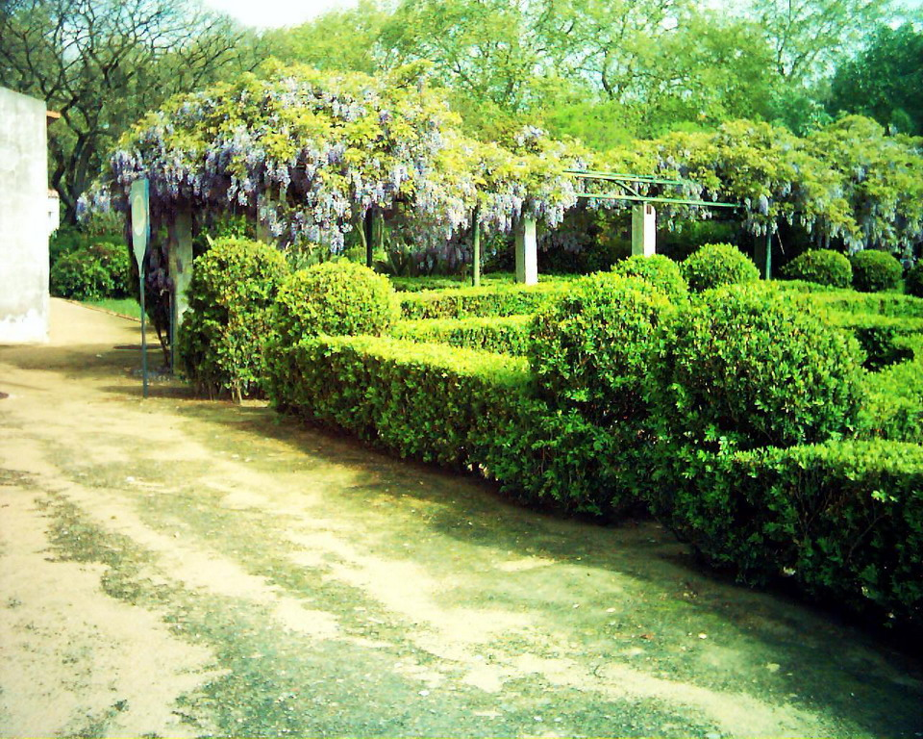
Notes:
Fidalga

Slide 16
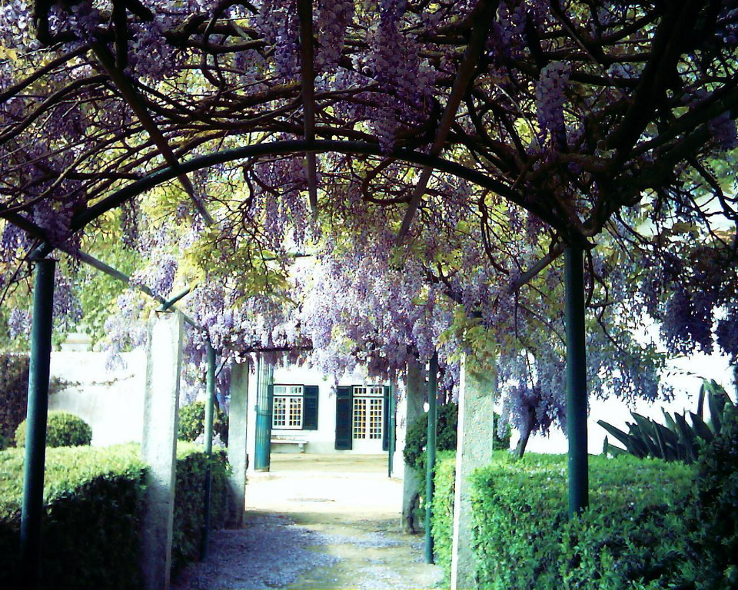
Notes:
Fidalga

Slide 17
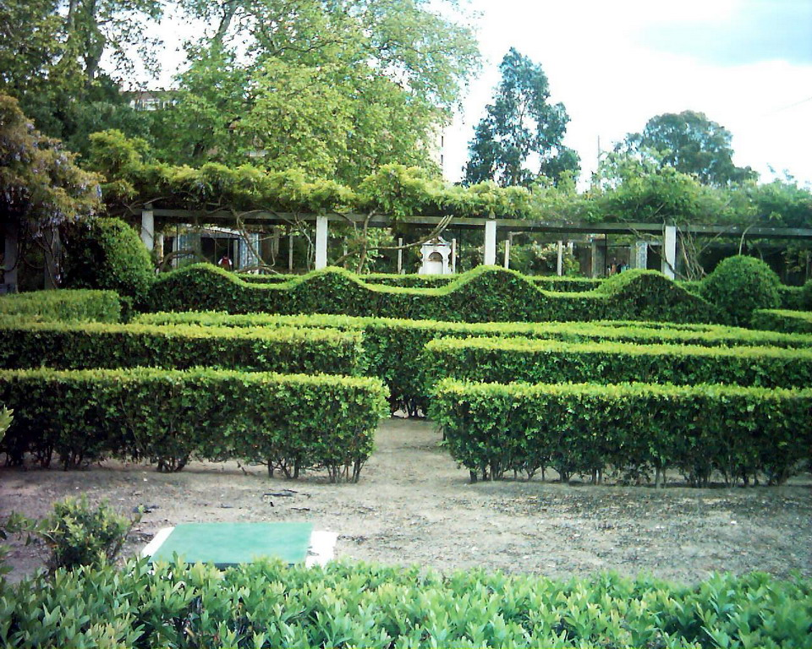
Notes:
Fidalga

Slide 18
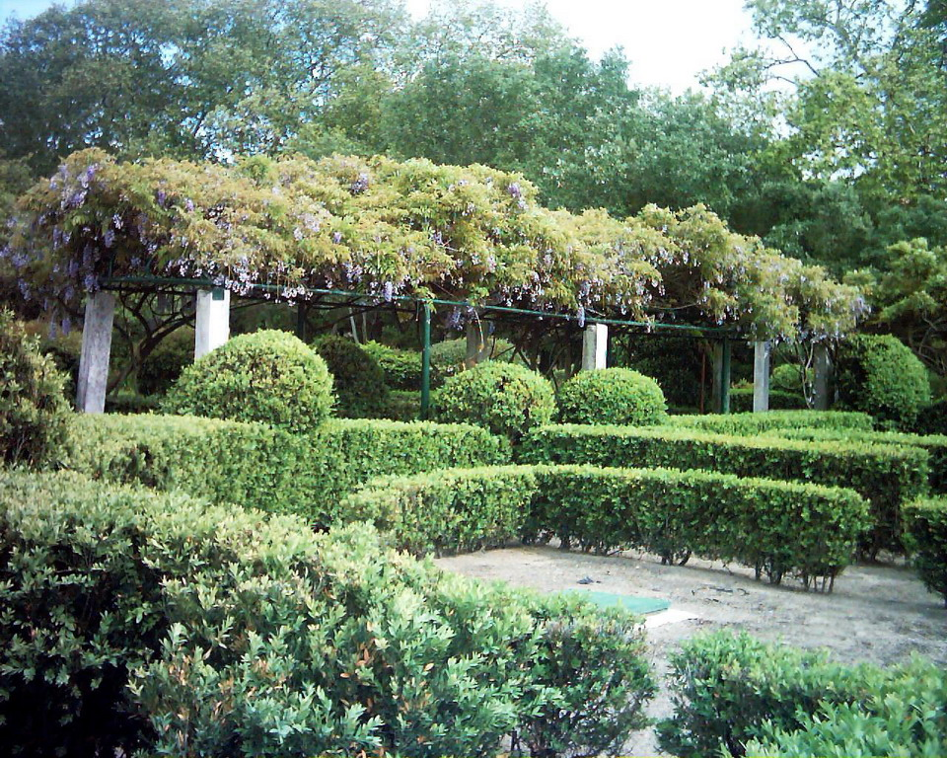
Notes:
Fidalga

Slide 19
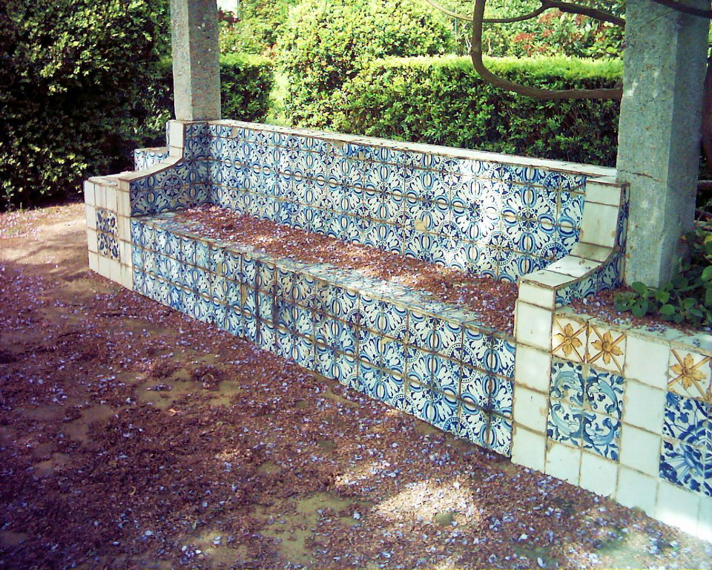
Notes:
Fidalga

Slide 20
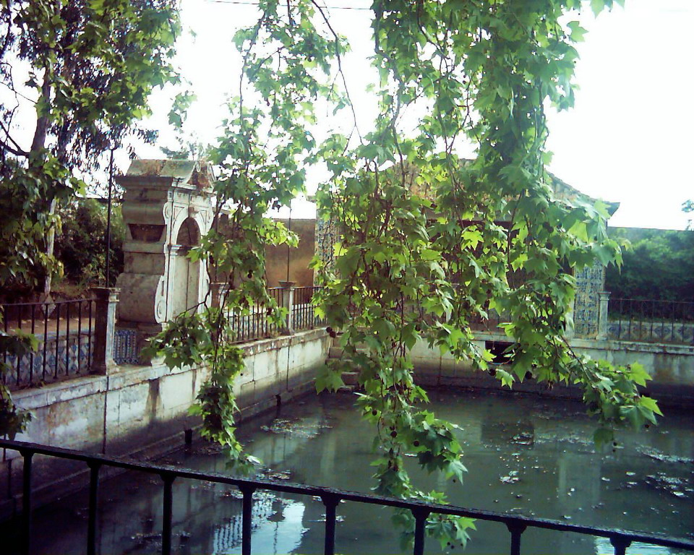
Notes:
Fidalga

Slide 21
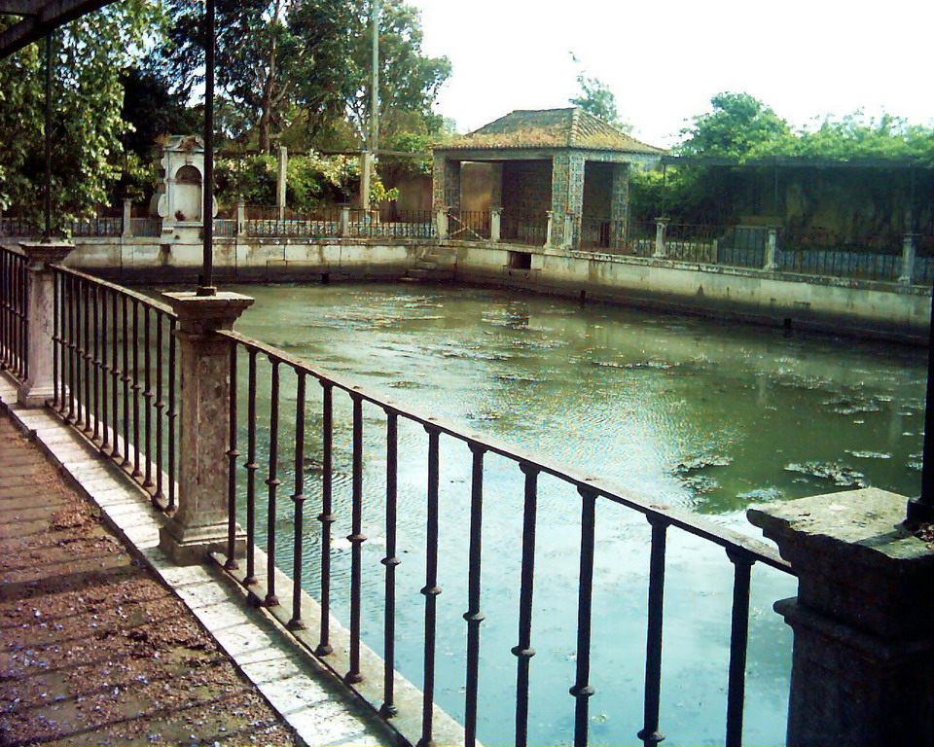
Notes:
Fidalga

Slide 22
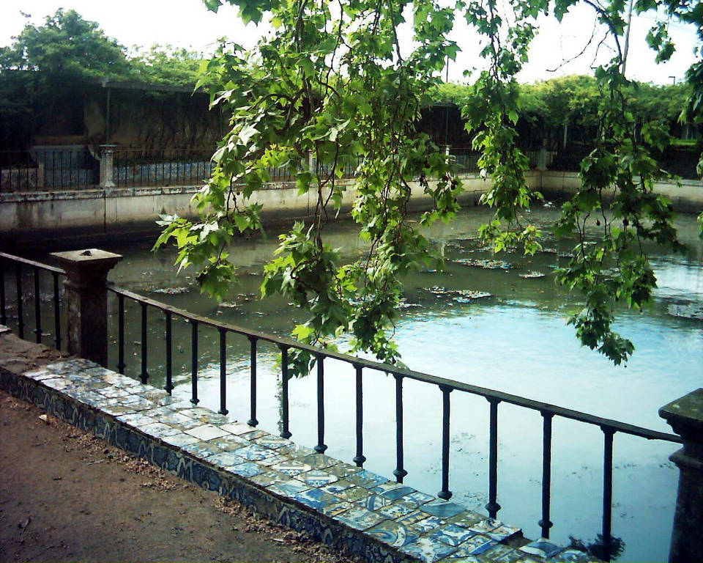
Notes:
Fidalga

Slide 23
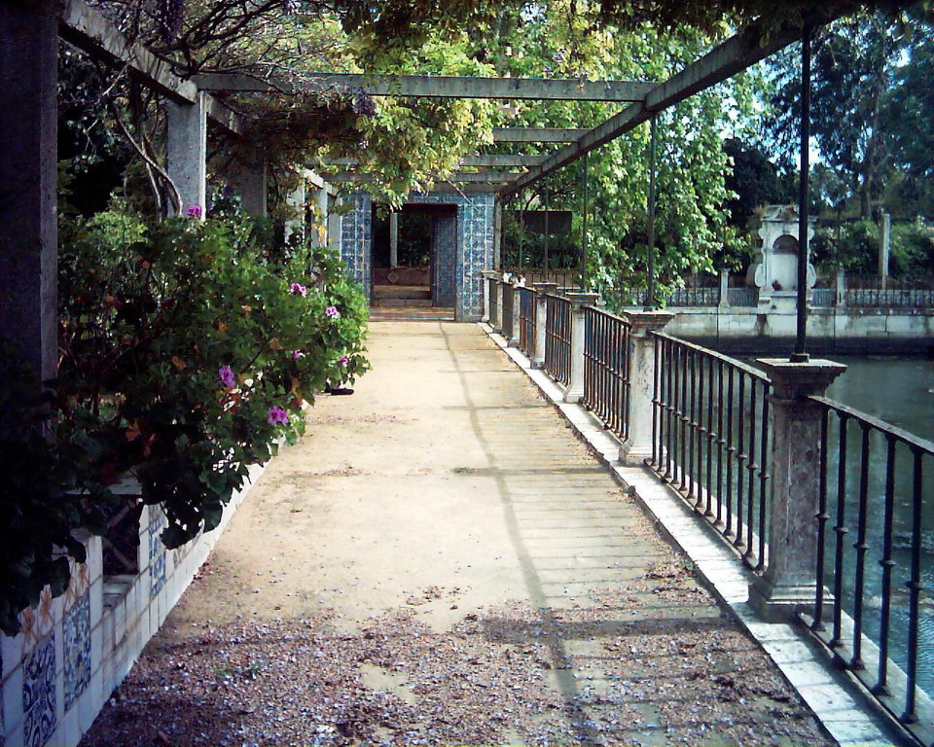
Notes:
Fidalga

Slide 24
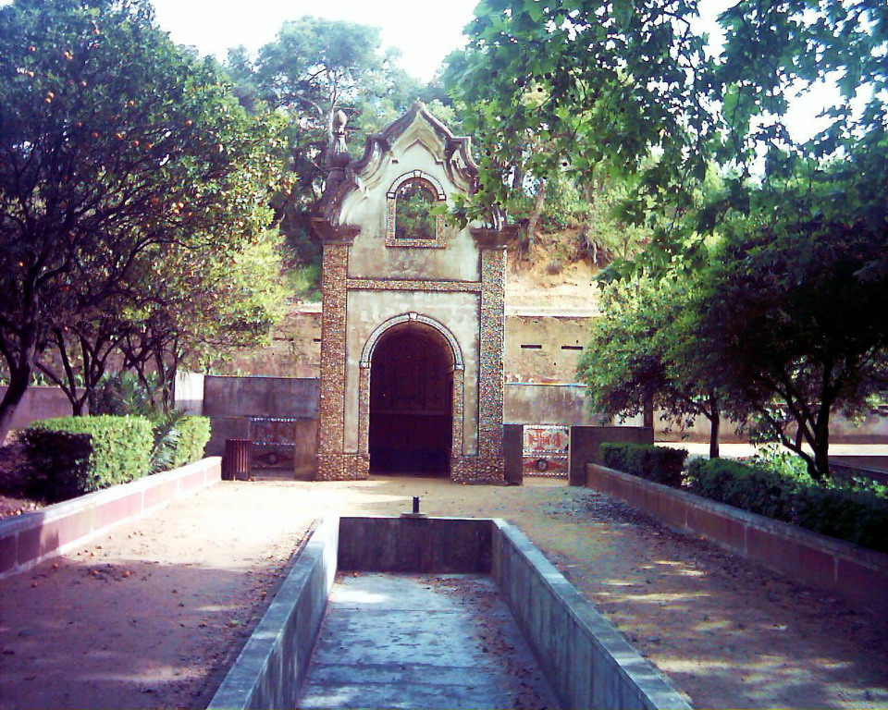
Notes:
Fidalga

Slide 25
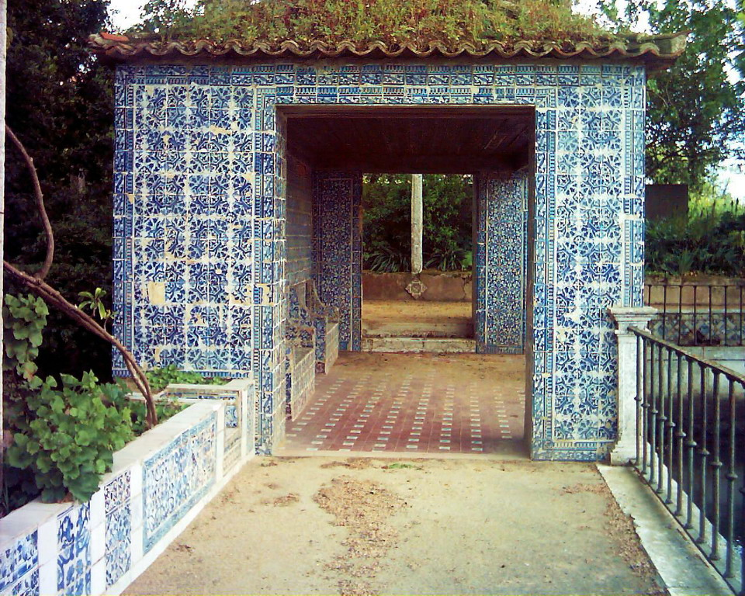
Notes:
Fidalga

Slide 26
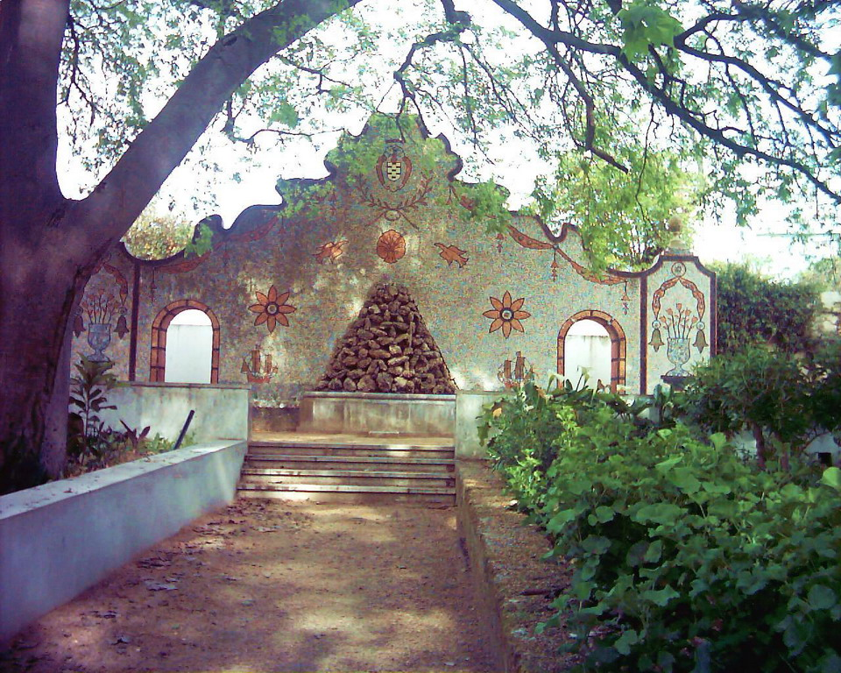
Notes:
Fidalga

Slide 27
Jardim do Paço.-Castelo Branco
Jardín creado por el obispo Joao de Mendoza en el siglo XVIII,uno de los mas originales ejemplos del barroco portugués.
Especialmente en lo que se refiere a la estatuaria y al simbolismo y disposición de sus elementos.
Posee cinco lagos con juegos de aguas, especialmente en la Escalinata de los Reyes.

Slide 28
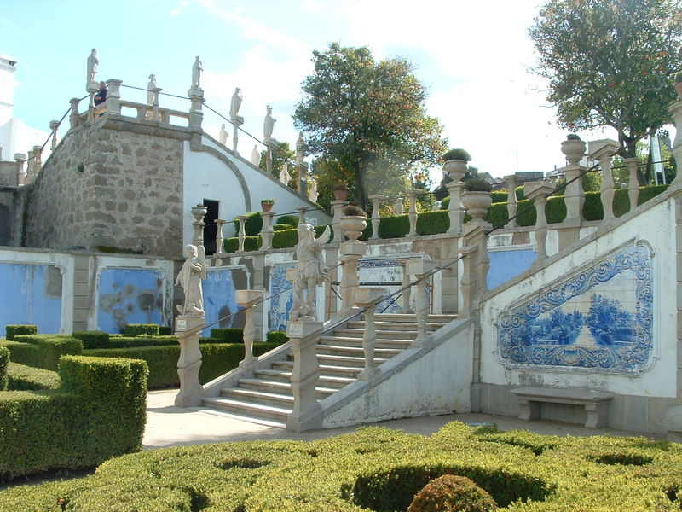
Notes:
Castelo Branco

Slide 29
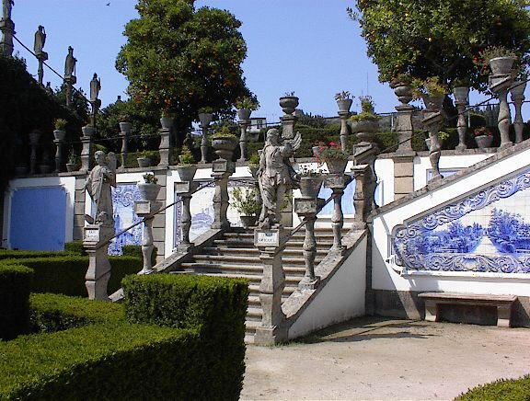
Notes:
Castelo Branco

Slide 30
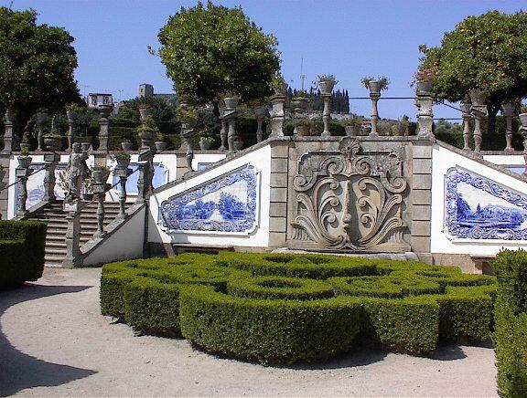
Notes:
Castelo Branco

Slide 31
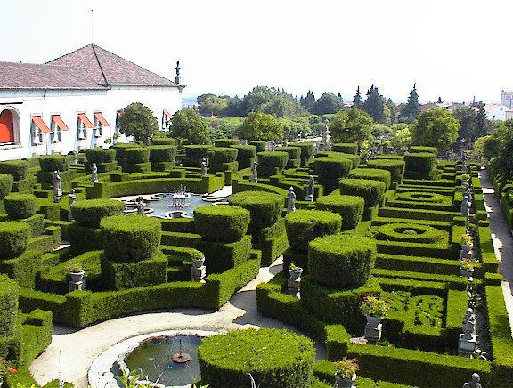
Notes:
Castelo Branco

Slide 32
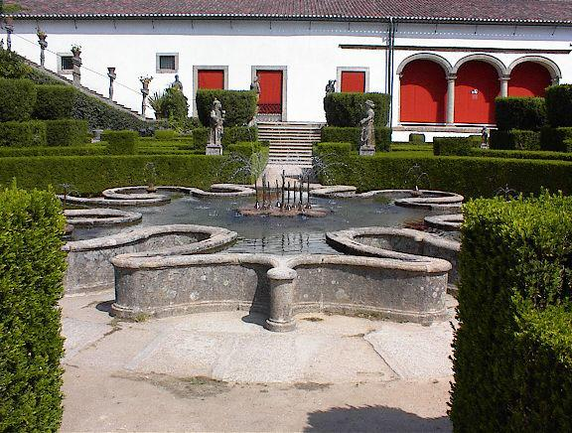
Notes:
Castelo Branco

Slide 33
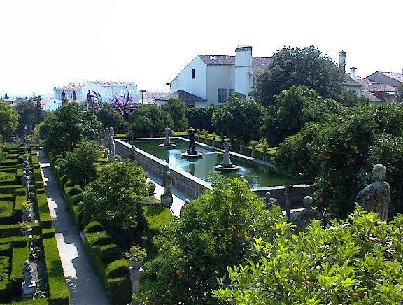
Notes:
Castelo Branco

Slide 34
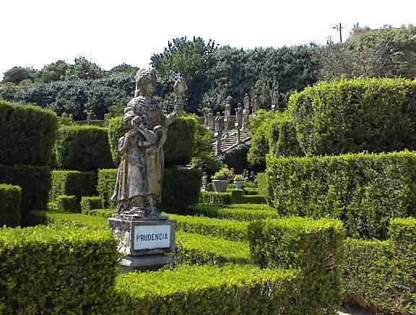
Notes:
Castelo Branco

Slide 35
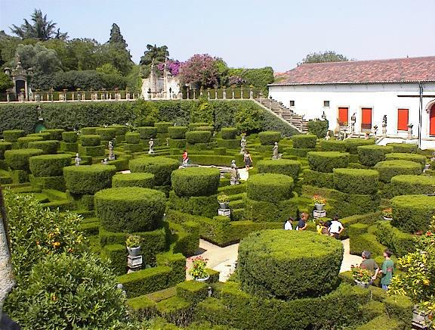

Slide 36
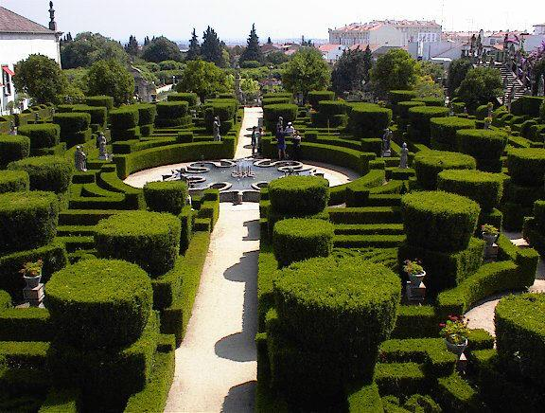
Notes:
Castelo Branco

Slide 37
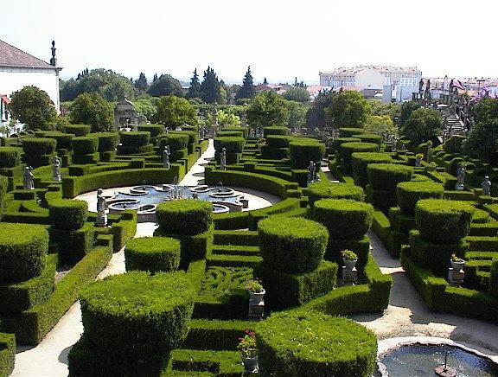
Notes:
Castelo Branco

Slide 38
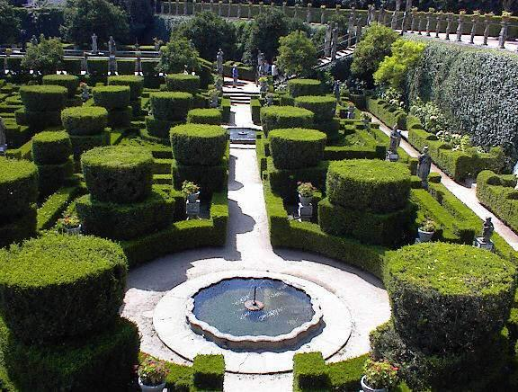
Notes:
Castelo Branco

Slide 39
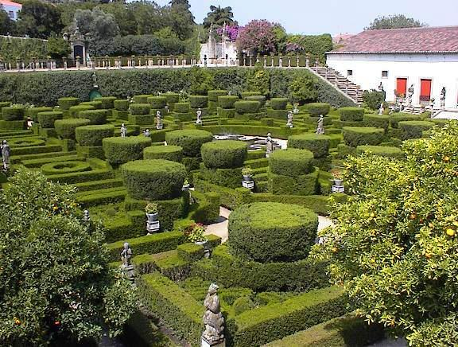
Notes:
Castelo Branco

Slide 40
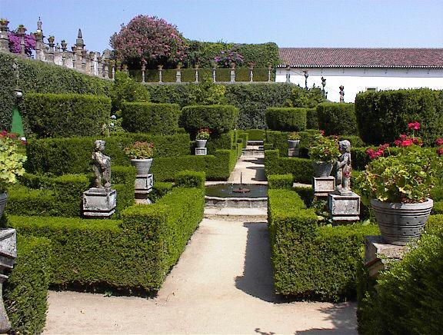
Notes:
Castelo Branco

Slide 41
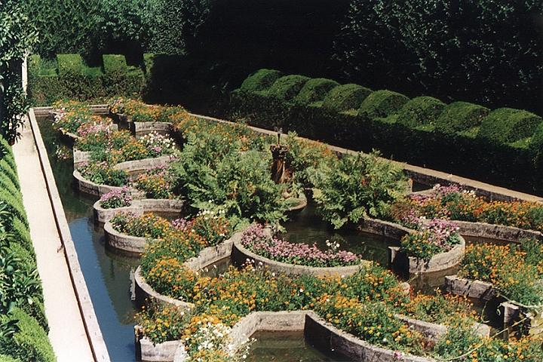
Notes:
Castelo Branco

Slide 42
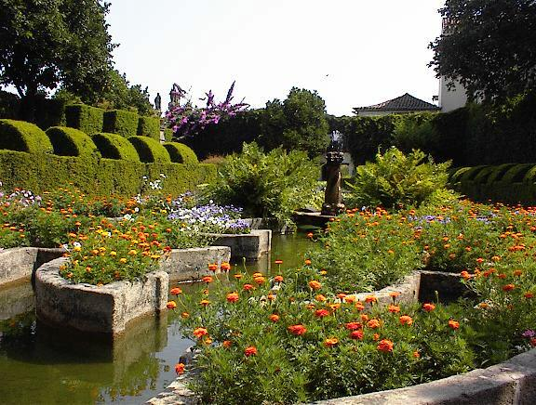
Notes:
Castelo Branco

Slide 43
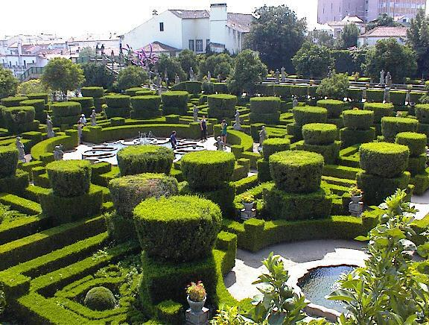
Notes:
Castelo Branco

Slide 44
Quinta da Regaleira
Es Patrimonio Mundial por la UNESCO.
Carballo Monteiro ayudado por el arquitecto italiano Luigi Manini modelan la quinta con construcciones que evocan la arquitectura románica, gótica, renacentista y manuelina.
El bosque ocupa el mayor espacio de la Quinta, ordenado y cuidado en la parte baja y mas natural y salvaje en la parte mas alta .

Slide 45
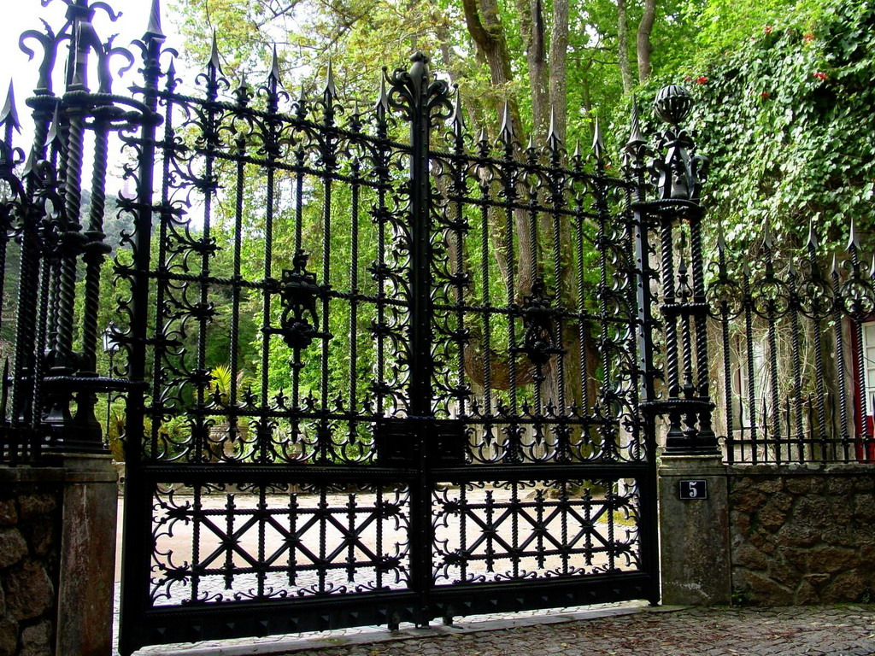
Notes:
Regaleira

Slide 46
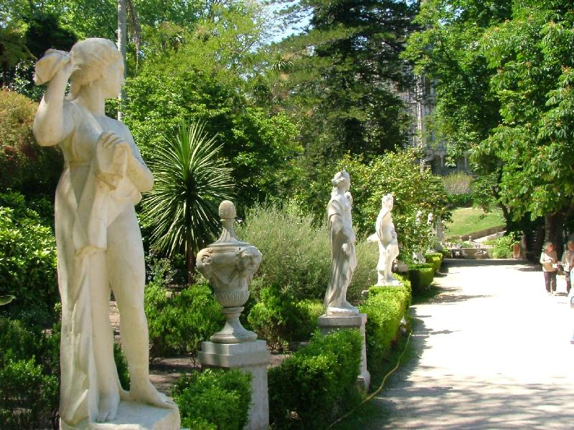
Notes:
Regaleira

Slide 47
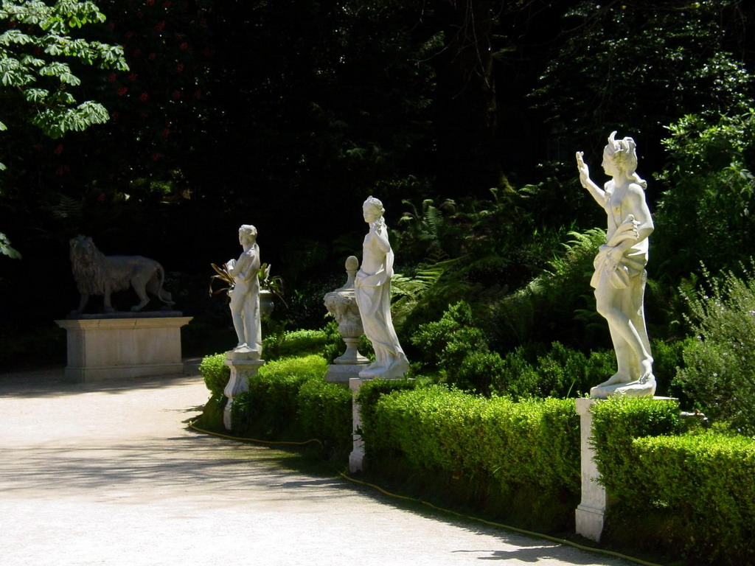
Notes:
Regaleira

Slide 48
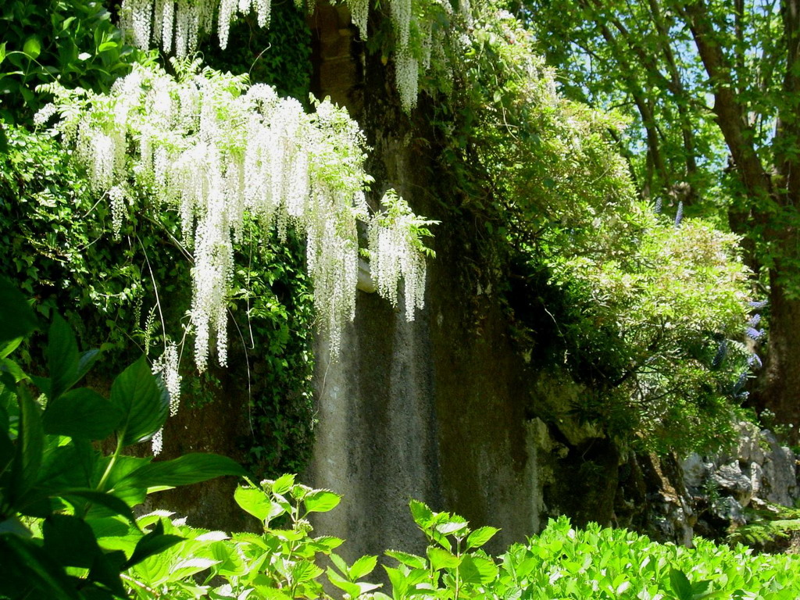
Notes:
Regaleira

Slide 49
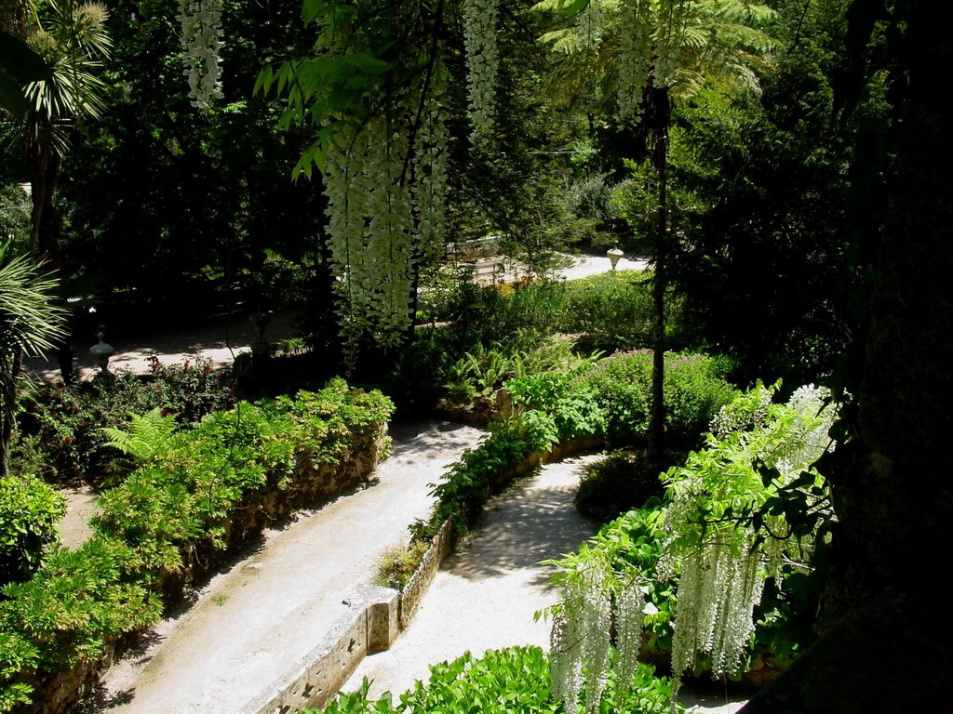
Notes:
Regaleira

Slide 50
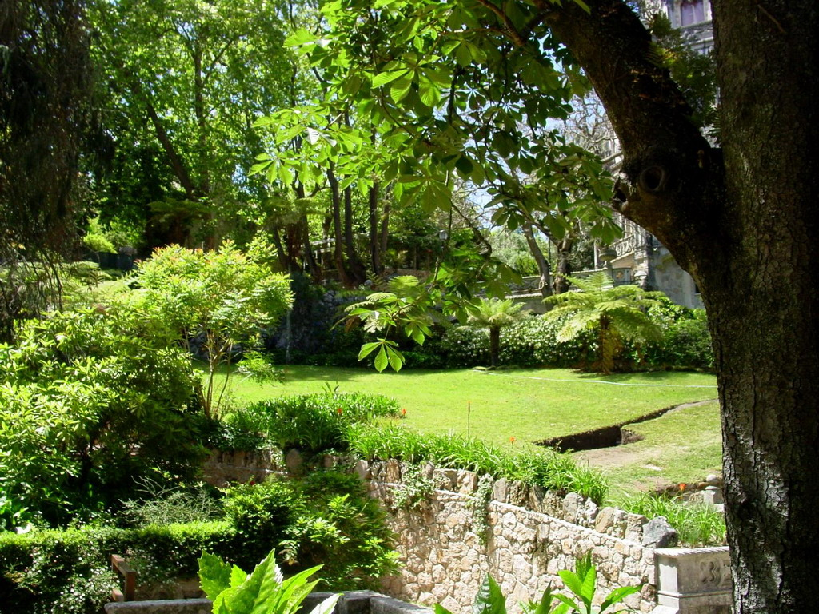
Notes:
Regaleira

Slide 51
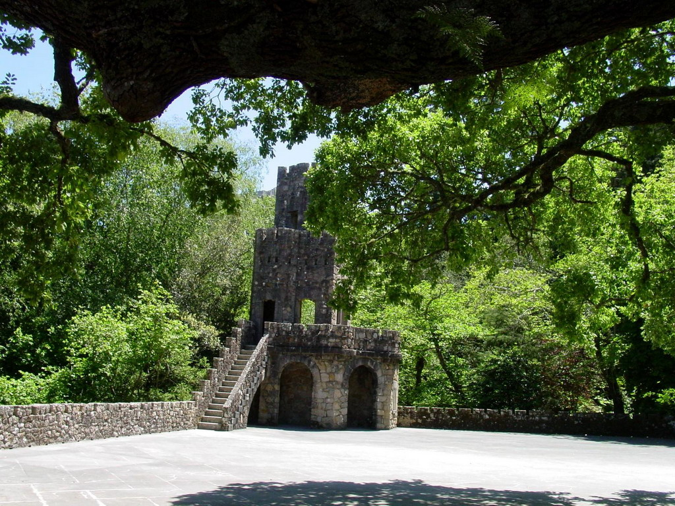
Notes:
Regaleira

Slide 52
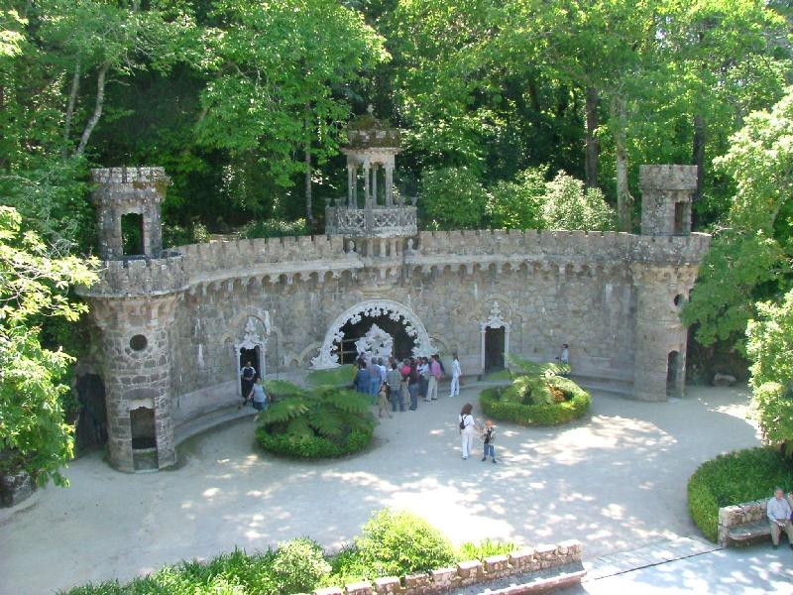
Notes:
Regaleira

Slide 53
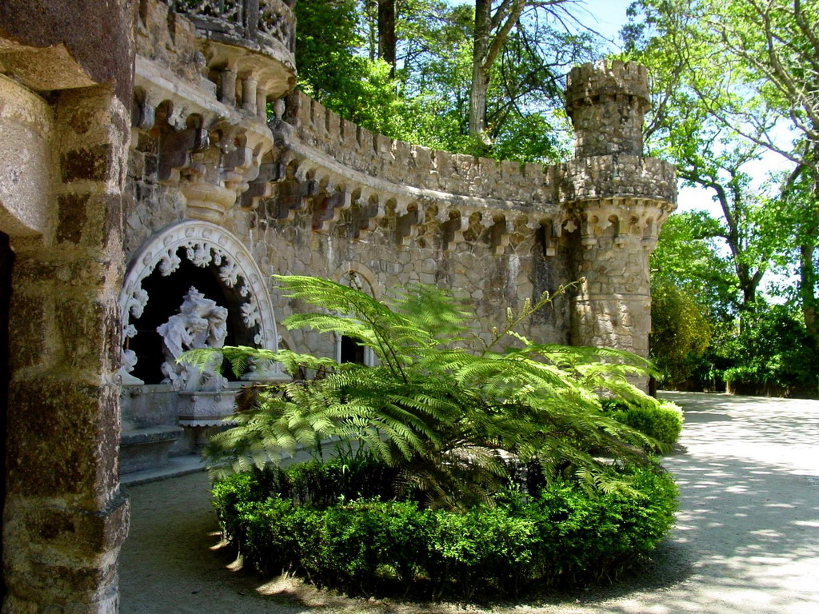
Notes:
Regaleira

Slide 54
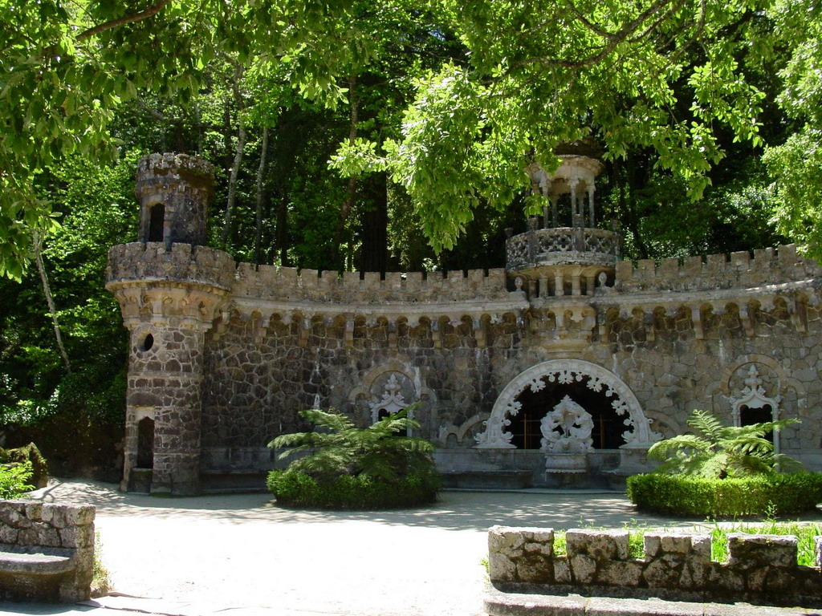
Notes:
Regaleira

Slide 55
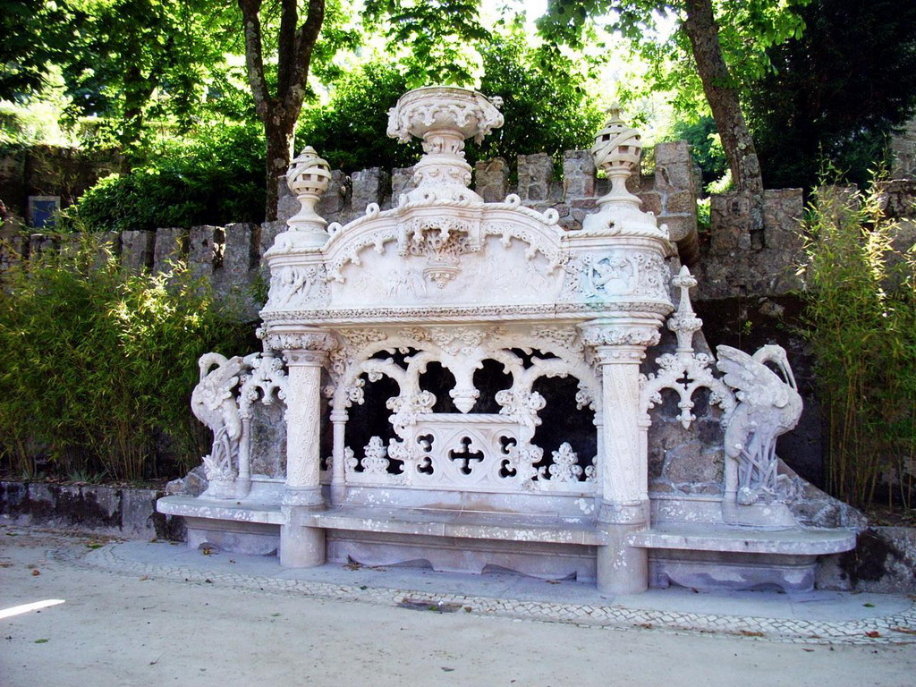
Notes:
Regaleira

Slide 56

Notes:
Regaleira

Slide 57

Notes:
Regaleira

Slide 58

Notes:
Regaleira

Slide 59

Notes:
Regaleira

Slide 60

Notes:
Regaleira

Slide 61

Notes:
Regaleira

Slide 62

Notes:
Regaleira

Slide 63
Eduardo VII.-Estufas frías
Es el mayor parque situado en el centro de la ciudad de Lisboa.
Desde 1933 se encuentran en el parque las famosas estufas frías, instalaciones adecuadas para la exposición de múltiples plantas tropicales.
Se trata de un gran umbráculo cubierto con duelas de madera que controlan, la luz y la temperatura.

Slide 64
Dos nuevas estufas se incorporaron a la originales una en 1945 y otra en 1975 para albergar nuevas colecciones.
Las estufas se visitan.

Slide 65

Notes:
Eduardo VII

Slide 66

Notes:
Eduardo VII

Slide 67

Notes:
Eduardo VII

Slide 68

Notes:
Eduardo VII

Slide 69

Notes:
Eduardo VII

Slide 70

Notes:
Eduardo VII

Slide 71

Notes:
Eduardo VII

Slide 72

Notes:
Eduardo VII

Slide 73

Notes:
Eduardo VII

Slide 74

Notes:
Eduardo VII

Slide 75

Notes:
Eduardo VII

Slide 76
Notes:
Eduardo VII

Slide 77

Notes:
Eduardo VII

Slide 78

Notes:
Eduardo VII

Slide 79

Notes:
Eduardo VII

Slide 80

Notes:
Eduardo VII

Slide 81

Notes:
Eduardo VII

Slide 82

Notes:
Eduardo VII

Slide 83

Notes:
Eduardo VII

Slide 84

Notes:
Eduardo VII

Slide 85
Plaça del Rossio
Es la Plaza de Pedro IV sin embrago es mas conocida por su antiguo nombre la Plaça do Rossio.
Es el centro neurálgico de Lisboa desde hace siglos.

Slide 86

Notes:
Plaça del Rossio

Slide 87

Notes:
Plaça del Rossio

Slide 88

Notes:
Plaça del Rossio

Slide 89
Palacio Nacional de Queluz
Situado en Queluz, ciudad cercana a Lisboa.
Es uno de los palacios reales que a partir de su construcción se convirtió en la principal residencia de la Casa Braganza. En 1947 el infante y después el Rey Pedro III lo hicieron construir.
A partir de 1756 el palacio tomo gran importancia como consecuencia del terremoto de Lisboa.

Slide 90

Notes:
Queluz

Slide 91

Notes:
Queluz

Slide 92

Notes:
Queluz

Slide 93

Notes:
Queluz

Slide 94

Notes:
Palacio de Queluz

Slide 95

Notes:
Palacio de Queluz

Slide 96

Notes:
Palacio de Queluz

Slide 97

Notes:
Queluz

Slide 98

Notes:
Queluz

Slide 99

Notes:
Queluz

Slide 100

Notes:
Queluz

Slide 101

Notes:
Palacio de Queluz

Slide 102

Notes:
Queluz

Slide 103

Notes:
Queluz

Slide 104

Notes:
Queluz

Slide 105

Notes:
Queluz

Slide 106

Notes:
Queluz

Slide 107

Notes:
Queluz

Slide 108

Notes:
Queluz

Slide 109

Notes:
Queluz

Slide 110

Notes:
Queluz

Slide 111
Palacio Marques da Fronteira
Fue construido en 1640 como pabellón de caza para .Joao de Mascarenhas,el primer Marques de Fronteira.
Esta situado en Benfica al lado del Parque Forestal de Montsanto.
El jardín ocupa 5´50 has. destaca por la gran cantidad de azulejería portuguesa que contiene.

Slide 112

Notes:
Fronteira

Slide 113

Notes:
Fronteira

Slide 114


Slide 115

Notes:
Fronteira

Slide 116


Slide 117

Notes:
Fronteira

Slide 118

Notes:
Fronteira

Slide 119

Notes:
Fronteira

